Slide 1
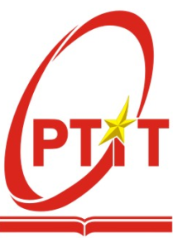
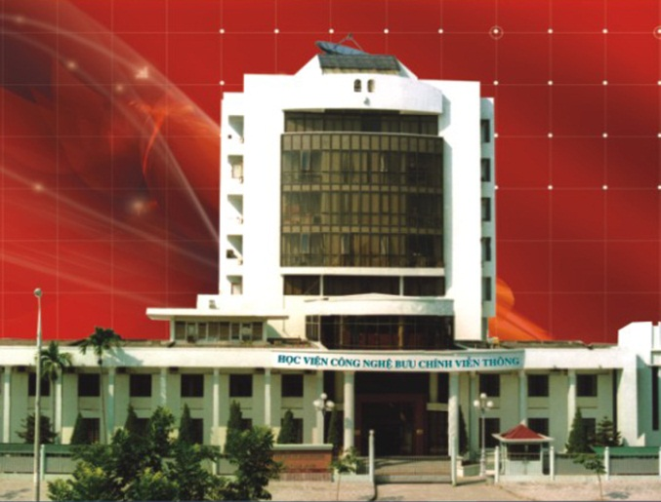
HỌC VIỆN CÔNG NGHỆ BƯU CHÍNH VIỄN THÔNG
BÀI GIẢNG MÔN
AN TOÀN BẢO MẬT HỆ THỐNG THÔNG TIN
CHƯƠNG 5 – CHÍNH SÁCH VÀ PHÁP LUẬT AN TOÀN THÔNG TIN

Slide 2
NỘI DUNG CHƯƠNG 5
Giới thiệu chung
Luật quốc tế về an toàn thông tin
Luật Việt Nam về an toàn thông tin
Vấn đề đạo đức trong an toàn thông tin
Giới thiệu bộ chuẩn an toàn thông tin ISO 27000

Slide 3
5.1 Giới thiệu chung
Các chính sách và pháp luật có vai trò rất quan trọng trong việc đảm bảo an toàn cho thông tin, hệ thống và mạng:
Trong đó vai trò của nhân viên đảm bảo an toàn cho thông tin là rất quan trọng trong việc giảm thiểu rủi ro, đảm bảo an toàn cho thông tin, hệ thống và mạng và giảm thiệt hại nếu xảy ra sự cố;
Các nhân viên đảm bảo an toàn cho thông tin phải hiểu rõ những khía cạnh pháp lý và đạo đức ATTT:
Luôn nắm vững môi trường pháp lý hiện tại và các luật và các quy định luật pháp;
Luôn thực hiện công việc nằm trong khuôn khổ cho phép của luật pháp.
Thực hiện việc giáo dục ý thức về luật pháp và đạo đức ATTT cho cán bộ quản lý và nhân viên trong tổ chức, đảm bảo sử dụng đúng mục đích các công nghệ đảm bảo ATTT.

Slide 4
5.1 Giới thiệu chung
Phân biệt Luật (Law) và Đạo đức (Ethics):
Luật: Gồm những điều khoản bắt buộc hoặc cấm những hành vi cụ thể;
Các điều luật thường được xây dựng từ các vấn đề đạo đức.
Đạo đức: Định nghĩa những hành vi xã hội chấp nhận được;
Đạo đức thường dựa trên các đặc điểm văn hóa. Do đó hành vi đạo đức giữa các dân tộc, các nhóm người khác nhau là khác nhau;
Một số hành vi vi phạm đạo được được luật hóa trên toàn thế giới: trộm, cướp, cưỡng dâm, bạo hành trẻ em,...
Khác biệt giữa luật và đạo đức:
Luật được thực thi bởi các cơ quan chính quyền;
Đạo đức không được thực thi bởi các cơ quan chính quyền.

Slide 5
5.1 Giới thiệu chung
Trách nhiệm của tổ chức (Organization Liaibility):
Trách nhiệm của một tổ chức là trách nhiệm trước luật pháp của tổ chức đó được mở rộng ngoài phạm vi luật hình sự và luật hợp đồng;
Gồm cả trách nhiệm pháp lý phải hoàn trả và đền bù cho những hành vi sai trái;
Nếu một nhân viên của 1 công ty/tổ chức thực hiện hành vi phạm pháp hoặc phi đạo đức, gây thiệt hại cho cá nhân, tổ chức khác, thì công ty/tổ chức đó phải chịu trách nhiệm về pháp lý, tài chính;
Ví dụ: Bảo vệ của 1 siêu thị giam giữ hoặc hành hung khách hàng gây thương tích:
NV bảo vệ có thể bị bắt tạm giam để điều tra;
Siêu thị phải có trách nhiệm đền bù cho khách hàng.

Slide 6
5.1 Giới thiệu chung
Chính sách (Policy) và Luật (Law):
Trong một tổ chức, nhân viên ATTT có trách nhiệm duy trì an toàn thông qua việc thiết lập và các chính sách ATTT;
Chính sách là các quy định về các hành vi chấp nhận được của các nhân viên trong tổ chức tại nơi làm việc;
Chính sách là các "luật" của tổ chức có giá trị thực thi trong nội bộ, gồm một tập các quy định và các chế tài xử phạt bắt buộc phải thực hiện;
Các chính sách/nội quy cần được nghiên cứu, soạn thảo kỹ lưỡng;
Chính sách cần đầy đủ, đúng đắn và áp dụng công bằng với mọi nhân viên;
Khác biệt giữa chính sách và luật:
Luật luôn bắt buộc;
Chính sách: thiếu hiểu biết chính sách là 1 cách bào chữa chấp nhận được.

Slide 7
5.1 Giới thiệu chung
Các yêu cầu của chính sách:
Phổ biến (Dissemination): có khả năng phổ biến rộng rãi, bằng tài liệu giấy hoặc điện tử;
Xem xét (Review): Nhân viên có thể xem, hiểu được – cần thực hiện trên nhiều ngôn ngữ, ví dụ bằng tiếng Anh và tiếng địa phương;
Có thể hiểu (Comprehension): Chính sách cần rõ ràng dễ hiểu – tổ chức cần có các điều tra/khảo sát về mức độ hiểu biết/nắm bắt các chính sách của nhân viên;
Tuân thủ (Obligation): Cần có biện pháp để nhân viên cam kết thực hiện – thông qua ký văn bản cam kết hoặc tick vào ô xác nhận tuân thủ;
Áp dụng đồng đều, bình đẳng (Uniform enforcement): Chính sách cần được thực hiện đồng đều, bình đẳng, nhất quán, không có ưu tiên với bất kỳ nhân viên nào, kể cả người quản lý.

Slide 8
5.1 Giới thiệu chung
Các kiểu luật:
Luật dân sự (Civil Law): là luật điều chỉnh các quan hệ dân sự giữa các tổ chức và cá nhân trong một quốc gia;
Luật hình sự (Criminal Law): là luật điều chỉnh các hành vi gây hại cho xã hội và nhà nước chủ động thực thi;
Luật công cộng (Public Law): quy định cấu trúc của các đơn vị hành chính (quốc hội, chính phủ và các đơn vị trực thuộc), các quan hệ giữa công dân với công dân, giữa các tổ chức và quan hệ với các chính phủ các nước khác;
VD: Hiến pháp, luật hành chính.
Luật riêng (Private Law): điều chỉnh các quan hệ trong phạm vi hẹp, như quan hệ gia đình, thương mại, lao động và quan hệ giữa các cá nhận với các tổ chức.

Slide 9
5.2 Luật quốc tế về ATTT
Các luật ATTT của Mỹ:
Các luật tội phạm máy tính
Các luật về sự riêng tư
Luật xuất khẩu và chống gián điệp
Luật bản quyền
Luật tự do thông tin
Các luật ATTT và tổ chức luật quốc tế:
Hội đồng châu Âu về chống tội phạm mạng
Hiệp ước bảo vệ quyền sở hữu trí tuệ.

Slide 10
5.2 Luật quốc tế về ATTT – Luật Mỹ
Các luật về tội phạm máy tính:
Computer Fraud and Abuse Act of 1986 (CFA Act) – quy định về các tội phạm lừa đảo và lạm dụng máy tính;
Computer Security Act, 1987: đề ra các nguyên tắc đảm bảo an toàn cho hệ thống máy tính;s
National Information Infrastructure Protection Act of 1996 là bản sửa đổi của CFA Act, tăng khung hình phạt một số tội phạm máy tính đến 20 năm tù;
USA PATRIOT Act, 2001: cho phép các cơ quan chính quyền một số quyền nhằm phòng chống khủng bố hiệu quả hơn;
USA PATRIOT Improve-ment and Reauthorization Act: Mở rộng của USA PATRIOT Act, 2001, cấp cho các cơ quan chính quyền nhiều quyền hạn hơn cho nhiệm vụ phòng chống khủng bố;

Slide 11
5.2 Luật quốc tế về ATTT – Luật Mỹ
Các luật về sự riêng tư: bảo vệ quyền riêng tư của người dùng, bảo vệ các thông tin cá nhân của người dùng:
Federal Privacy Act, 1974: luật Liên bang Mỹ bảo vệ quyền riêng tư của người dùng;
Electronic Communications Privacy Act , 1986: luật bảo vệ quyền riêng tư trong các giao tiếp điện tử;
Health Insurance Portability and Accountability Act, 1996 (HIPAA): bảo vệ tính bí mật và an toàn của các dữ liệu y tế của người bệnh;
Tổ chức/cá nhân vi phạm có thể bị phạt đến 250.000 USD hoặc 10 năm tù;
Financial Services Modernization Act or Gramm-Leach-Bliley Act, 1999: điều chỉnh các hoạt động liên quan đến ATTT của các ngân hàng, bảo hiểm và các hãng an ninh.

Slide 12
5.2 Luật quốc tế về ATTT – Luật Mỹ
Luật xuất khẩu và chống gián điệp: hạn chế việc xuất khẩu các công nghệ và hệ thống xử lý thông tin và phòng chống gián điệp kinh tế;
Economic Espionage Act, 1996: phòng chống việc thực hiện giao dịch có liên quan đến bí mật kinh tế và công nghệ;
Security and Freedom through Encryption Act, 1999: quy định về các vấn đề có liên quan đến sử dụng mã hóa trong đảm bảo an toàn và tự do thông tin.
U.S. Copyright Law: Luật bản quyền của Mỹ.
Điều chỉnh các vấn đề có liên quan đến xuất bản, quyền tác giả của các tài liệu, phần mềm, bao gồm cả các tài liệu số.
Luật tự do thông tin (Freedom of Information Act, 1966 (FOIA)): Các cá nhận được truy nhập các thông tin không gây tổn hại đến an ninh quốc gia.

Slide 13
5.2 Luật quốc tế về ATTT – Luật Quốc tế
Các tổ chức luật quốc tế:
Hội đồng châu Âu về chống tội phạm mạng (Council of Europe Convention on Cybercrime): Hiệp ước về chống tội phạm mạng được Hội đồng châu Âu phê chuẩn vào năm 2001;
Hiệp ước bảo vệ quyền sở hữu trí tuệ (Agreement on Trade-Related Aspects of Intellectual Property Rights (TRIPS)): do Tổ chức Thương mại thế giới WTO chủ trì đàm phán trong giai đoạn 1986–1994;
Digital Millennium Copyright Act (DMCA): luật bản quyền số Thiên niên kỷ.

Slide 14
5.3 Luật Việt Nam về ATTT
Việt Nam chưa có luật về ATTT. Dự thảo Luật an toàn thông tin số đang được trình Quốc hội xem xét và lấy ý kiến các đơn vị chuyên môn. Dự kiến sẽ được thông qua vào năm 2014.
Một số văn bản có liên quan đến ATTT:
Luật CNTT số 67/2006/QH11 của Quốc hội, ngày 12/07/2006
Nghị định số 90/2008/NÐ-CP của Chính Phủ "Về chống thư rác", ngày 13/08/2008.
Quyết định số 59/2008/QÐ-BTTTT của Bộ Thông tin và Truyền thông "Ban hành Danh mục tiêu chuẩn bắt buộc áp dụng về chữ ký số và dịch vụ chứng thực chữ ký số", ngày 31/12/2008.
Quyết định 63/QÐ-TTg của Thủ tướng CP "Phê duyệt Quy hoạch phát triển an toàn thông tin số quốc gia đến năm 2020", ngày 13/01/2010.

Slide 15
5.3 Luật Việt Nam về ATTT
Một số văn bản có liên quan đến ATTT:
Chỉ thị số 897/CT-TTg của Thủ tướng CP "V/v tăng cường triển khai các hoạt động đảm bảo an toàn thông tin số", 10/06/2011.
Thông tư số 23/2011/TT-BTTTT của Bộ TT&TT "Quy định về việc quản lý, vận hành, sử dụng và bảo đảm an toàn thông tin trên Mạng truyền số liệu chuyên dùng của các cơ quan Đảng, Nhà nước", ngày 11/08/2011.
Nghị định số 77/2012/NĐ-CP của Chính Phủ "Sửa đổi, bổ sung một số điều của Nghị định số 90/2008/NĐ-CP ngày 13 tháng 8 năm 2008 của Chính phủ về chống thư rác", ngày 05/10/2012.
Nghị định 72/2013/NĐ-CP của Chính Phủ về Quản lý, cung cấp, sử dụng dịch vụ internet và thông tin trên mạng; quy định về việc chia sẻ thông tin trên các trang mạng xã hội.

Slide 16
5.3 Vấn đề đạo đức trong an toàn thông tin
Nhiều tổ chức xã hội nghề nghiệp đã ban hành các quy tắc ứng xử bắt buộc tại nơi làm việc:
Luật sư, bác sỹ nếu vi phạm nghiêm trọng các quy tắc ứng xử có thể bị cấm hành nghề.
CNTT và ATTT không có bộ quy tắc ứng xử bắt buộc;
Một số tổ chức nghề nghiệp như Association for Computing Machinery (ACM) và Information Systems Security Association (ISSA) hợp tác để đề ra các quy tắc ứng xử trong ATTT;
Tuy nhiên, các quy tắc ứng xử trong ATTT chỉ có tính khuyến nghị mà các tổ chức trên không có thẩm quyền buộc phải thực hiện.

Slide 17
5.3 Vấn đề đạo đức trong an toàn thông tin
Bộ Quy tắc ứng xử 10 điểm (Ten Commandments of Computer Ethics):
Không được sử dụng máy tính để gây hại cho người khác;
Không được can thiệp vào công việc của người khác trên máy tính;
Không trộm cắp các files trên máy tính của người khác;
Không được sử dụng máy tính để trộm cắp;
Không được sử dụng máy tính để tạo bằng chứng giả;
Không sao chép hoặc sử dụng phần mềm không có bản quyền;
Không sử dụng các tài nguyên máy tính của người khác khi không được phép hoặc không có bồi thường thỏa đáng;
Không chiếm đoạn tài sản trí tuệ của người khác;
Nên suy nghĩ về các hậu quả xã hội của chương trình mình đang xây dựng hoặc hệ thống đang thiết kế;
Nên sử dụng máy tính một cách có trách nhiệm, đảm bảo sự quan tâm và tôn trọng đến đồng bào của mình.

Slide 18
5.3 Vấn đề đạo đức trong an toàn thông tin
Sự khác biệt về vấn đề đạo đức giữa các nền văn hóa:
Nhận thức về vấn đề đạo đức trong sử dụng là rất kkhác biệt giữa các quốc gia có nền văn hóa khác nhau;
Trong nhiều trong hợp, hành vi được phép của một số cá nhân trong một quốc gia lại vi phạm quy tắc đạo đức của quốc gia khác;
VD: Tỷ lệ vi phạm bản quyền phần mềm ở các nước tiên tiến như Mỹ và châu Âu tương đối thấp, nhưng rất cao ở các nước châu Á.
Tỷ lệ vi phạm bản quyền phần mềm ở Việt Nam khoảng 90%.
Vấn đề vi phạm bản quyền phần mềm:
Vấn đề vi phạm bản quyền phần mềm là rất nghiêm trọng, đặc biệt là ở các nước đang phát triển ở châu Á và châu Phi;
Người dùng đa số có hiểu biết về vấn đề bản quyền phần mềm, nhưng coi việc sử dụng phần mềm bất hợp pháp là bình thường vì nhiều nước chưa có quy định hoặc không xử lý nghiêm vi phạm.

Slide 19
5.3 Vấn đề đạo đức trong an toàn thông tin
Vấn đề lạm dụng các tài nguyên của công ty, tổ chức:
Một số công ty/tổ chức chưa có các quy định cấm nhân viên sử dụng các tài nguyên của công ty, tổ chức vào việc riêng. Một số có quy định nhưng chưa được thực thi chặt chẽ và chưa có chế tài xử phạt nghiêm minh;
Các hành vi lạm dụng thường gặp:
In ấn tài liệu riêng;
Sử dụng email cá nhân cho việc riêng;
Tải các tài liệu/files không được phép;
Cài đặt và chạy các chương trình/phần mềm không được phép;
Sử dụng máy tính công ty làm việc riêng;
Sử dụng các loại phương tiện làm việc khác như điện thoại công ty quá mức vào việc riêng;

Slide 20
5.4 Bộ chuẩn ATTT ISO 27000
Bộ chuẩn ISO 27000 là bộ chuẩn về quản lý ATTT (Information Technology - Code of Practice for Information Security Management) được tham chiếu rộng rãi nhất;
Bộ chuẩn ISO/IEC 17799 (được soạn thảo năm 2000 bởi International Organization for Standardization (ISO) và International Electrotechnical Commission (IEC)) là tiền thân của ISO 27000;
Năm 2005, ISO 17799 được chỉnh sửa và trở thành ISO 17799:2005;
Năm 2007, ISO 17799:2005 được đổi tên thành ISO 27002 song hành với ISO 27001.

Slide 21
5.4 Bộ chuẩn ATTT ISO 27000 - ISO/IEC 27002
ISO/IEC 27002 gồm 127 điều, cung cấp cái nhìn tổng quan về nhiều lĩnh vực trong ATTT;
ISO/IEC 27002 đề ra các khuyến nghị về quản lý ATTT cho những người thực hiện việc khởi tạo, thực hiện và duy trì an ninh an toàn trong tổ chức của họ;
ISO/IEC 27002 được thiết kế cung cấp nền tảng cơ sở giúp đề ra các chuẩn ATTT cho tổ chức và các thực tế quản lý ATTT một cách hiệu quả.

Slide 22
5.4 Bộ chuẩn ATTT ISO 27000 - ISO 27001
ISO 27001 cung cấp các thông tin để:
Thực thi các yêu cầu của ISO/IEC 27002, và
Cài đặt một hệ thống quản lý an toàn thông tin (information security management system - ISMS).
ISO/IEC 27001:2005: chuyên về hệ thống quản lý an toàn thông tin (Information Security Management System):
Cung cấp các chi tiết cho thực hiện chu kỳ Lập kế hoạch – Thực hiện – Kiểm tra – Hành động (Plan-Do-Check-Act)
ISO 27001 cung cấp các thông tin để thực hiện việc quản lý ATTT, nhưng:
Nó chỉ tập trung vào các phần việc phải thực hiện;
Không chỉ cách thức thực hiện.

Slide 23
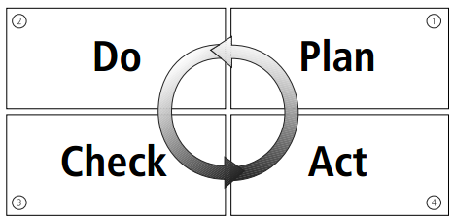
5.4 Bộ chuẩn ATTT ISO 27000 - ISO 27001
ISO/IEC 27001:2005: Plan-Do-Check-Act

Slide 24
5.4 Bộ chuẩn ATTT ISO 27000 - ISO 27001
ISO/IEC 27001:2005: Plan-Do-Check-Act – Plan:
Đề ra phạm vi của ISMS;
Đề ra chính sách của ISMS;
Đề ra hướng tiếp cận đánh giá rủi ro;
Nhận dạng các rủi ro;
Đánh giá rủi ro;
Nhận dạng và đánh giá các lựa chọn phương pháp xử lý rủi ro;
Lựa chọn các mục tiêu kiểm soát và biện pháp kiểm soát;
Chuẩn bị tuyến bố/báo cáo áp dụng.

Slide 25
5.4 Bộ chuẩn ATTT ISO 27000 - ISO 27001
ISO/IEC 27001:2005: Plan-Do-Check-Act – Do:
Xây dựng kế hoạch xử lý rủi ro;
Thực thi kế hoạch xử lý rủi ro;
Thực thi cacs kiểm soát;
Thực thi các chương trình đào tạo chuyên môn và giáo dục ý thức;
Quản lý các hoạt động;
Quản lý các tài nguyên;
Thực thi các thủ tục phát hiện và phản ứng lại các sự cố an ninh.

Slide 26
5.4 Bộ chuẩn ATTT ISO 27000 - ISO 27001
ISO/IEC 27001:2005: Plan-Do-Check-Act – Check:
Thực thi các thủ tục giám sát;
Thực thi việc đánh giá thường xuyên tính hiệu quả của ISMS;
Thực hiện việc kiểm toán (audits) nội bộ với ISMS;
Thực thi việc đánh giá thường xuyên với ISMS bởi bộ phận quản lý;
Ghi lại các hành động và sự kiện ảnh hưởng đến ISMS;

Slide 27
5.4 Bộ chuẩn ATTT ISO 27000 - ISO 27001
ISO/IEC 27001:2005: Plan-Do-Check-Act – Act:
Thực hiện các cải tiến đã được nhận dạng;
Thực hiện các hành động sửa chữa và ngăn chặn;
Áp dụng các bài đã được học;
Thảo luận kết quả với các bên quan tâm;
Đảm bảo các cải tiến đạt được các mục tiêu.

Slide 28
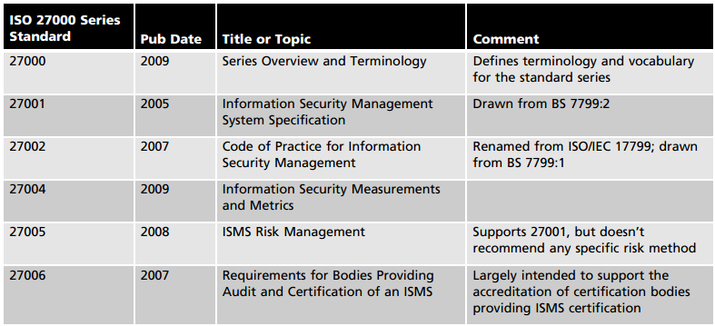
5.4 Bộ chuẩn ATTT ISO 27000 – Danh sách các chuẩn con

Slide 29
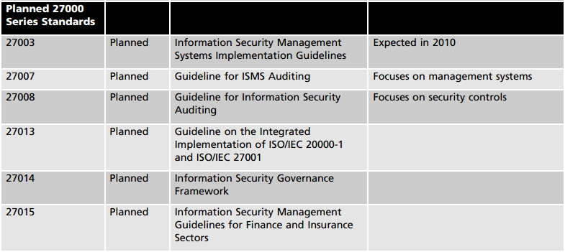
5.4 Bộ chuẩn ATTT ISO 27000 – Danh sách các chuẩn con

